Slide 1

Podstawy sztucznej inteligencji
Rozpoznawanie obrazów, wzorców, pisma
Wydział Inżynierii Metali i Informatyki Przemysłowej
Michał Łaciak, Patryk Kurzeja, Andrzej Pawlikowski
1
www.agh.edu.pl

Slide 2
Czym jest rozpoznawanie wzorców?
Rozpoznawanie wzorców jest polem badawczym w obrębie uczenia maszynowego. Może zostać zdefiniowane także jako pobieranie surowych danych i podejmowanie dalszych czynności bądź też sporządzanie wyników w zależności od kategorii jakie te dane reprezentują.
Kompletny system rozpoznawania wzorców składa się z.:
- Czujnika
- Mechanizmu wydobywania cech
- Schematu decyzyjnego
2
www.agh.edu.pl

Slide 3
Co można uznać za wzorzec?
Wzorcem może być przykładowo zeskanowany obraz litery podczas rozpoznawania znaków, przy czym litera ta może być drukowana lub też pisana ręcznie
Wzorcem może być również kształt części maszyny, sygnał akustyczny, bądź dane z giełdy papierów wartościowych
Co zatem jeszcze możemy rozpoznawać?
Można analizować dźwięk danej maszyny i na podstawie tego porównując z odpowiednio zestrojoną i prawidłowo pracującą doszukiwać się przyszłego powstawania awarii
3
www.agh.edu.pl

Slide 4
Dlaczego należy korzystać z rozpoznawania?
Podstawową cechą różniącą sztuczne sieci neuronowe od programów do realizacji algorytmów przetwarzania informacji jest zdolność do generalizacji czyli umiejętności uogólniania wiedzy dla nowych wzorców czyli nie prezentowanych w trakcie nauki.
Oznacza to iż wszystkie, lub zdecydowaną większość problemów jakie zostały przytłoczone wcześniej można scharakteryzować tym, że nie mają one rozwiązania algorytmicznego, a jeżeli istnieje to jest obecnie zbyt skomplikowane do znalezienia. Dlatego sztuczne sieci neuronowe w takich wypadkach są niezastąpione
4
www.agh.edu.pl

Slide 5
W jaki sposób powstaje obraz cyfrowy?
Obraz cyfrowy tworzony jest poprzez próbkowanie i kwantowanie sygnału wizyjnego, a jego najmniejszym elementem jest piksel. Do każdego z pikseli przypisany jest poziom jasności różnych kolorów.
Istnieje kilka sposobów określania barw danych pikseli.:
- Model RGB
- Model HSB
- Model CMYK
- Model Lab
5
www.agh.edu.pl

Slide 6

Czym jest OCR?
OCR (Optical Character Recognition) – Jest to oprogramowanie służące do rozpoznawania znaków i całych tekstów w plikach graficznych. Głównie zadaniem OCR jest rozpoznawanie tekstu w zeskanowanych dokumentach
Zastosowania OCR?
- Rozpoznawanie ciągów znaków
- Odczytywanie danych
- Zabezpieczenia
6
www.agh.edu.pl

Slide 7
Jak rozpoznajemy znaki z obrazów?
Do rozpoznawania znaków potrzeba odpowiedniego dobrania sztucznej sieci neuronowej, oraz zapewnienia odpowiednich danych i wymagań jakie chcemy by ta sieć realizowała.
Wiemy iż sztuczny neuron składa się z wejść, na które podawane są dane, tymi danymi może być obraz, w którymś z wcześniej wymienionych modeli.
7
www.agh.edu.pl

Slide 8
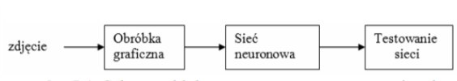
Proces rozpoznawania znaków
Proces rozpoznawania znaków przez sieć neuronową możemy podzielić na trzy etapy.:
- Obróbkę graficzną
- Sieć neuronową
- Testowanie
8
www.agh.edu.pl

Slide 9


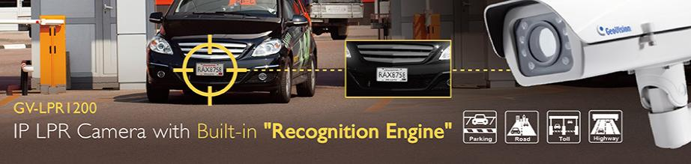
Przykład tablicy rejestracyjnej
Proces rozpoznawania znaków z tablicy rejestracyjnej działa na zasadzie wcześniej przedstawionego schematu
- Wczytanie do sieci obrazu w modelu RGB
- Obróbka graficzna (segmentacja, filtracja, binaryzacja)
9
www.agh.edu.pl

Slide 10
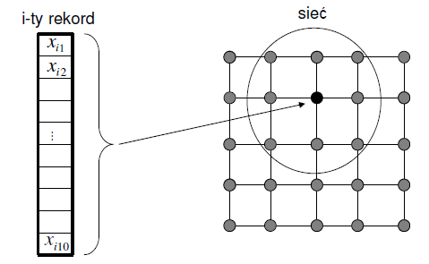
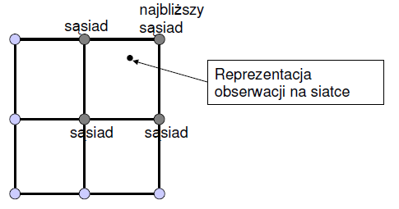
Algorytm Kohonena
Jest szczególnym przypadkiem sieci samoorganizujących
Procesy sieci samoorganizujących :
1. Rywalizacja
2. Współdziałanie
3. Adaptacja
Przykład :
Zbiór danych, w którym każdy rekord jest opisany przez 10 zmiennych, zatem mamy dziesięcio-wymiarowy wektor wejściowy
Chcemy użyć sieci o rozmiarze 5x5.
Każdy neuron jest również opisany przed 10-wymiarowy wektor wag
W procesie uczenia sieci wagi są modyfikowane
Każda obserwacja otrzymuje swoją reprezentację w siatce neuronów
Ponieważ każda kratka odpowiada jednemu skupieniu, zatem liczba rekordów musi być większa niż liczba zadeklarowanych węzłów w siatce

Slide 11
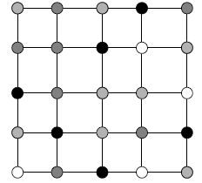
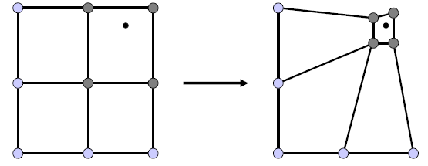
Algorytm Kohonena
Każdy neuron jest zdefiniowany przez wektor wag i lokalizację w siatce
W procesie budowy sieci wagi neuronów są modyfikowane
Wektory wag podążają w stronę punktów centralnych skupień danych
Obszar utworzony przez neurony, w którym znajduje się dana obserwacja jest następnie zacieśniany
Proces jest kontynuowany dla wszystkich pozostałych obserwacji
Ostatecznie otrzymujemy siatkę z neuronami odzwierciedlającymi skupienia
Sąsiadujące neurony reprezentują grupy rekordów o zbliżonych cechach
Na rysunku większe natężenie koloru odpowiada większej liczebności danego skupienia

